Slide 1
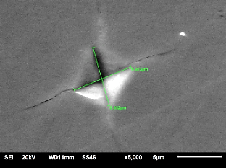
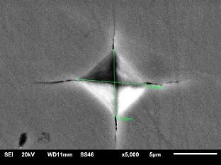
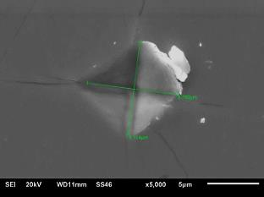
АНИЗОТРОПИЯ ПРОЧНОСТНЫХ СВОЙСТВ МОНОКРИСТАЛЛОВ ГЕРМАНИЯ
Свешников Павел Александрович
Тверской государственный университет
Физико-технический факультет
В работе проведены экспериментальные исследования микротвердости кристаллов германия n- типа кристаллографических плоскостей (111), (110), (100). Изучено влияние плотности дислокаций на величину микротвердости германия. Испытания проводились методом Виккерса на приборе ПМТ-3 с алмазной четырехгранной пирамидкой с квадратным основанием при нагрузке 20г, размеры отпечатков определялись на сканирующем электронном микроскопе (СЭМ) JEOL 6610LV .
 |  | H_{V} кгс/мм²
(111) МУГ | 1063 1021 1011 926 822 | 945
(111) не МУГ | 870 862 825 802 744 | 821
(111) БД 1 | 745 714 727 711 639 | 708
(111) БД 2 | 746 761 699 704 674
(110) | 693 561 469 630 465 | 575
(100) | 647 539 644 620 654 | 620
а
б
Выводы:
1. Существует значительное различие в значениях H_{V}, обусловленное различной ретикулярной плотностью атомных плоскостей.
2. Значения микротвердости увеличиваются в области скопления дефектов (10⁵ - 10⁶см⁻ ²).
3. Снижение H_{V} на краях кристалла обусловлено ростовыми напряжениями.
с
CЭМ-изображения отпечатка алмазной пирамидки на
плоскостях (111) - (а),
(100) - б, (110) - с

